Slide 1
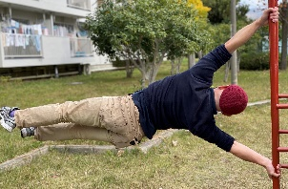
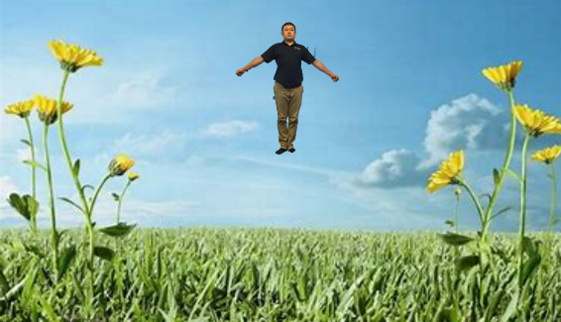
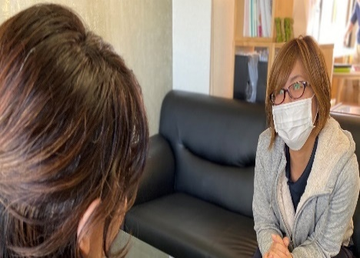
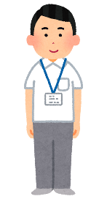
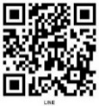
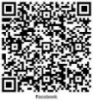
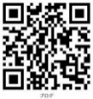
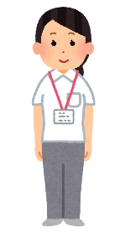
訪問看護ステーションLIFEDESIGN
13
〇ライフデザインからのお知らせ
・問い合わせ日時の変更
平日（月～金曜日） ９：００～１８：００
・スタッフ募集（ネット求人サイトバイトルでも掲載中）
精神科看護師・作業療法士を募集しています。
仕事内容・給与・休日などについては面接にて。（精神科経験者優遇）
Vol.
ニュースレター
２０１９年臨時号
健やかな明日のために！
〇交流会などのイベントについて
・ LIFE DESIGN（ライフデザイン）では、ご利用者様・ご家族様・ステーショ
ンスタッフが共に癒しを感じる時間を作ることを目的として、定期的に交流
会を開催しています。
・これまでに信貴山のどか村、平城宮跡歴史公園で交流会を行っています。
こんな事がしたい、あんな所に行ってみたいなどのご意見がありましたら、
参考にさせて頂きますので訪問スタッフまでお気軽にお伝え下さい。
みなさま初めまして、お久しぶりです、こんにちは。
実りの秋から冬支度へ、寒さが身に染みる季節になっ
てきました。手洗い、うがいというキーワードを毎日の
ように耳にします。体調管理には気を付けたいですね。
さて、今年は平成から令和へと元号が変わり、新しい
時代の幕開けとなりました。来年は西暦２０２０年、オ
リンピックイヤーということもあり、世の中の動きは慌
ただしさを帯びているように感ぜられます。その波に便
乗して意味もなくわくわくしてみたり、意味もなく「自
分、そういうの興味ないんで」とクールでドライな男を
気取ってみたり、とにかく私の心はざわついているようです。皆さまは如何ですか？
そんなことはさておき、タイトルにも書いてある「健やか」ってどういうことなんでしょう？辞書を引けば一般的な答えは書かれていますが、みなさまそれぞれのとらえ方、考え方があると思います。２０代の頃の私は、食事についてどこまでも禁欲的でありましたが、今
の食生活はアバウトになりすぎて、ふくよかなボ
ディを手に入れました。経験によってその考えも
変わってくるのだとも思う、今日この頃でござい
ます。
我々ライフデザインの職員は、皆さまの思いを大
切にし、健やかな明日を共に目指す存在でありた
いと思っています。皆さま、今後ともよろしくお
願いいたします。
看護師 井上聡
〇健康保険証の提示について
・当ステーションは医療指定機関ですので、毎月健康保険証の提示をお願
いいたします。
〇訪問料金が変わりました
消費税１０％の引き上げに伴い診療報酬・介護報酬（訪問看護療養費）が変更となりました。
・訪問看護管理療養費 月の１回目・・・７４００円 → ７４４０円
月の２回目・・・２９８０円 → ３０００円
・介護報酬 １～１０単位の変更
※詳しくは厚生労働省HPなど参照してください
〇自立支援医療のご案内
自立支援医療をご利用すると、自己負担額が3割 → 1割になります。
LIFE DESIGN（ライフデザイン）も自立支援医療指定機関として認可を取得
しておりますので、自立支援医療制度をご利用できます。
新しい常勤スタッフから一言
♪スタッフのつぶやき
准看護師 男性
代表
第一印象はイカついと思われることが多いですが、話してみると面白いと言われることが特徴で、ディズニー大好きです。よろしくお願いします。
みなさん、お久しぶりです。おかげさまで毎日バタバタ慌ただしく仕事をさせていただいております。訪問看護立ち上げ初年度は毎月作成していた広報誌もようやく新しい号を作成することができました。振り返れば２年。たくさんの出来事がありましたが、それもすべてこれからのﾗｲﾌﾃﾞｻﾞｲﾝの発展のために必要だった試練だったのではないかと思います。まだまだ３年目！３年目のﾗｲﾌﾃﾞｻﾞｲﾝはこれまでと違った新しいライフデザインとして活動できるように日々勉強・発展・努力をしていきたいと思います。
LIFEDESIGN公式ページ ・・・ＱＲコードを読み込んでいざアクセス！
ＬＩＮＥ
Facebook
ブログ
作業療法士 女性
Facebook・LINEからステーションブログやホームページにリンクもできます。
初めまして。普段はテニス・歌・お花といろいろなことに興味を持ち取り組んでいます。まだまだ緊張の毎日ですが気軽に声をかけてください。よろしくお願いします。
訪問看護ステーション LIFEDESIGN（ライフデザイン）
〒６３０－８３５７ 奈良県奈良市杉ヶ町８６－８MiRA1BLDG.Ⅲ3F
☏ 0742－22－1325 FAX 0742－95－5322
ホームページ http://www.houmonkango-lifedesign.com/

Slide 2
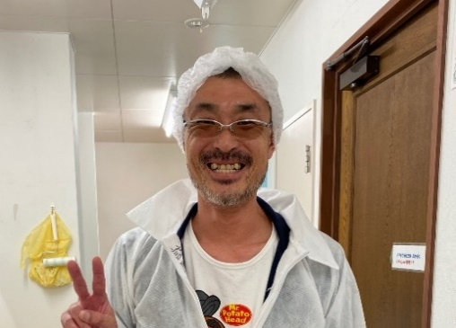
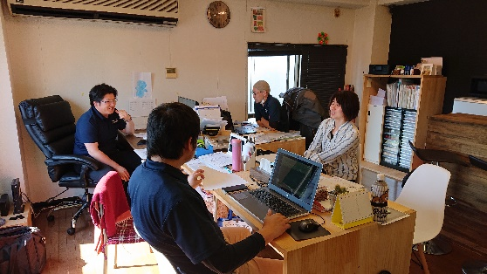
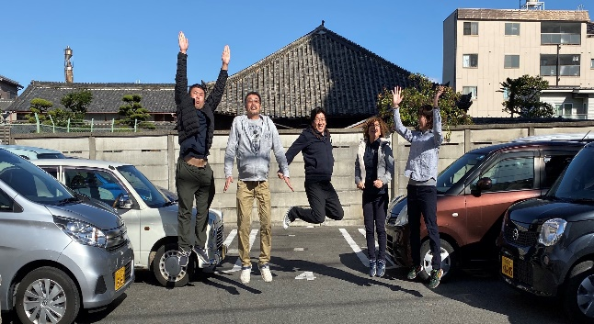
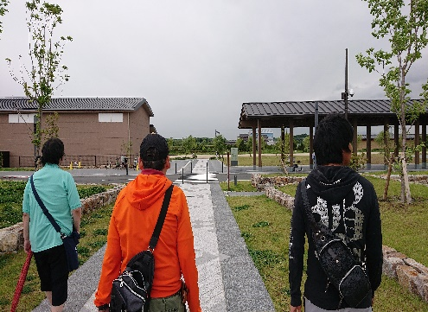
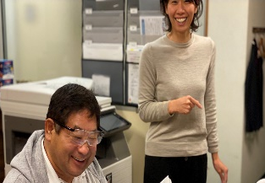
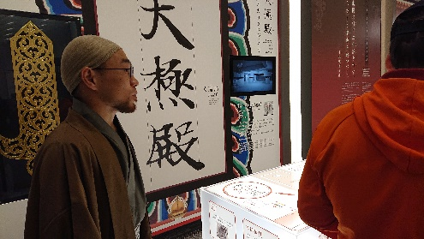
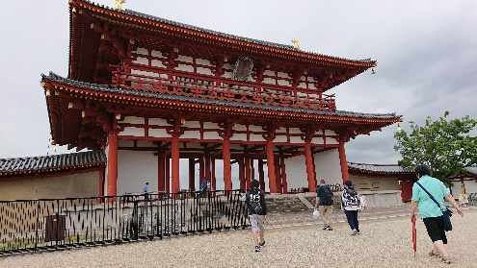
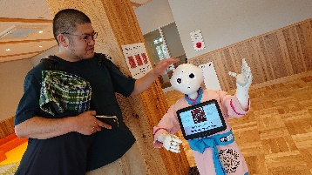
当ステーションの訪問看護活動の実際
〇医療連携
当ステーションでは、福祉事業所（就労支援事業所・
グループホームなど）との医療連携業務にも取り組んで
います。普段通所されている事業にて定期的に当ステー
ションスタッフが訪問し、バイタル測定や簡単な困りご
となどの相談などをさせていただいております。訪問先
でも少しずつ顔見知りになることで、みなさん笑顔でス
タッフと会話されています。また、事業所スタッフさん
と情報共有ができるのも大きなメリットになると思われます。
＊ご利用に関することは、通所されている事業所スタッフさんにお願いします。
＊事業所により清潔区域での訪問の場合には、お写真のように着替えて実施していす。
当ステーションは精神科に特化した訪問看護を提供しています。スタッフは精神科勤務歴のあるベテランから、一般科看護経験を経て精神科の世界に飛び込んでこられた看護師、看護とは違ったリハビリ的視点から、その人らしさを取り戻しその人らしい生活を過ごしていただけるように計画実施を行う作業療法士が在中しています。
精神疾患をメインとしており主に、
統合失調症・双極性障害・うつ病・パ
ーソナリティ障害などさまざまな方を
対象とさせていただいております。
チームナーシングの信念を元に、基
本的に訪問看護は利用者とスタッフの
一対一で関わりますが、ステーション
内にてミーティングを時間をかけて実施したり、空き時間にも関わり方で困っていることや今後の方向性などをスタッフ内で討論しよりよい関りを目指しています。また、当ステーションでは毎回決まったスタッフの訪問だけではなく、さまざまなスタッフが交代で訪問行くことがあります。これは、スタッフ個人個人の負担の分散のためだけはなく、地域社会で自立した生活を送っていただけるようになるには、決まった人（スタッフ）とだけではなくいろいろなスタッフ（人）と関わっていく必要があると考えるからです。
今後のステーションの新しい試みと
して、定期的・計画的に複数名による
訪問看護の実施を考えています。看護
師と作業療法士、男性スタッフと女性
スタッフなど様々な意見の出し合える
訪問看護を実施することでさらにその
人にとってより前を向いて生活を送る
ことが出来るのではないかと考えてい
ます。（注１）（注２）
看護師さんにありがちな、指導的な関りではなくご利用者さんの目線に合った関わり視点、考え方を一緒に見出していくことが必要だと考えています。時には友達のような、時には厳しい兄弟のような、時には同じ気持ちを共感することを意識しています。
また、当ステーションには、TFTアルゴリズムセラピストやwrapファシリテーターも在籍しており訪問看護で実践しています。wrapに関しては、ステーション利用者さんを対象に少人数wrapクラス（注３）の開催も準備しています。
（注１）複数名の訪問看護は主治医の指示とご本人様の同意が必要です。
（注２）同行するスタッフにより通常訪問費用に加算あり。
（注３）wrapクラスは別途費用が必要です。
〇ステーションに新しい風！ 新入スタッフをご紹介！
LIFEDESIGNの新しい仲間たちをよろしくお願いします
・准看護師（常勤） ４０代 男性 ＜SSTリビングスキル＞
・作業療法士（常勤） ４０代 女性 ＜wrapファシリテーター＞
・看護師（非常勤） ６０代 男性
・看護師（非常勤） ４０代 男性
・看護師（非常勤） ７０代 女性 ＜ブレインハッピーポイント＞
・看護師（非常勤） ３０代 男性
○スタッフの趣味のお話
今回は、代表の趣味の紹介をいたします。昔からさまざまなことに興味を持ってきたことで、趣味の多さは人よりも多い方です。今回はいくつもある趣味の中から一つご紹介します。車やバイクが好きで、スポーツカーや大型バイクにも乗っています。バイクは５０～２５０ｃｃを自分で制作して乗ったりしています。休日になるとオイルや鉄汚れまみれになりながらガレージで黙々と作業をしています。昔から物作りが大好きなので、車のカスタムなども自分でしてしまいます（笑）。その他、釣りや映画鑑賞、ギター、自作PC作成、キャンプ、DIYなどもあります（笑）。映画鑑賞もジャンルを問わず、どんなに忙しくても映画鑑賞の時間は大事にするくらいの熱中ぶりです。プロジェクターや音響にもこだわってしまうほどです（笑）。仕事の疲れや考え事も趣味の時間で気分転換することで、精神的にもリフレッシュすることができて、よりスマートな思考を生み出すことができますね！
もしも、同じ事で考え込んだり落ち込んだりしたときには全く違う作業をしてみてはいかがでしょうか＾＾。
〇 LIFE DESIGN（ライフデザイン）交流会
令和元年６月に「平城宮跡歴史公園」にて交流会を実施しました。第１回の「信貴山のどか村」での交流会ではご利用者様２名にご参加頂きましたが、第２回の交流会ではなんと６名ご参加頂きました。少しお天気が悪く、雨が降ってきたりもしましたが自然の中でお弁当を食べたり、軽く体を動かしたり、資料館の見学、私服のスタッフなど普段と違う様子を見たり、利用者さん同士の交流など楽しい時間を過ごすことが出来ました。
LIFEDESIGN（ライフデザイン）で、一緒に働きませんか？
向上心とやる気を一番に当ステーションでは訪問看護師・作業療法士
さんを募集しています。まずは、ご相談・連絡ください。

